Slide 1

О праздновании Дня среднего профессионального образования в 2022 году
06.09.2022

Slide 2

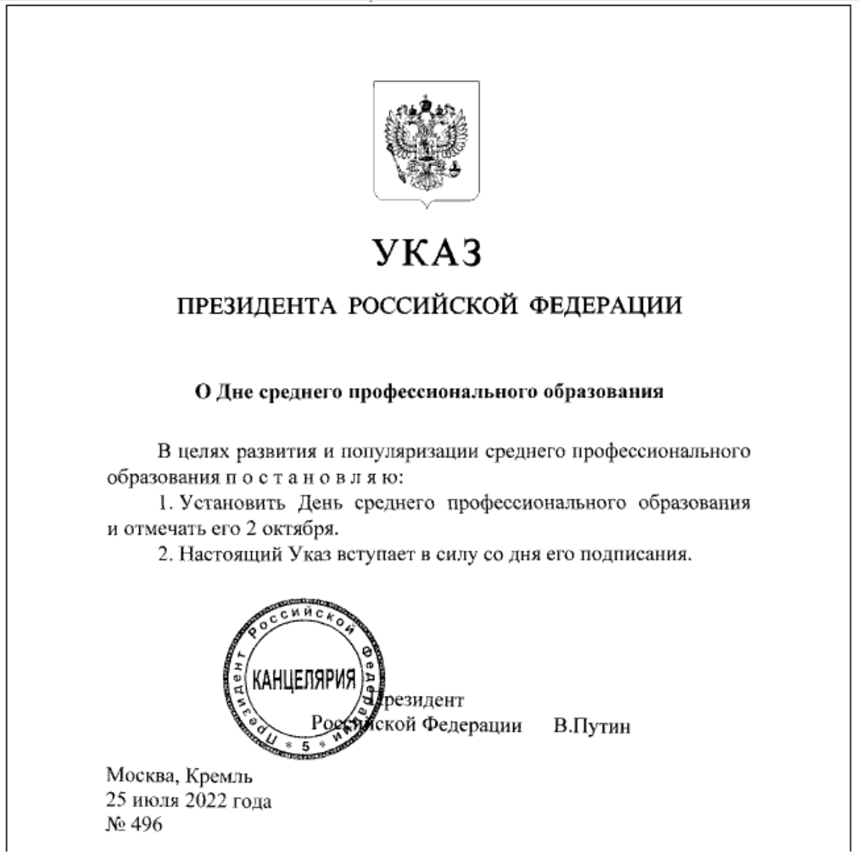

Slide 3
Что предстоит
Участие в мероприятиях Дня СПО согласно плана, утвержденного Министерством просвещения Российской Федерации (сентябрь).
Совместная подготовка и проведение Фестиваля студентов СПО на региональном уровне (2 октября).
Организация празднования Дня СПО в образовательных организациях (до 1 октября включительно).
Отражение мероприятий на официальных сайтах ПОО и в социальных сетях в форме фото- и видеоотчетов, пресс-релизов и пост-релизов (регулярно).

Slide 4
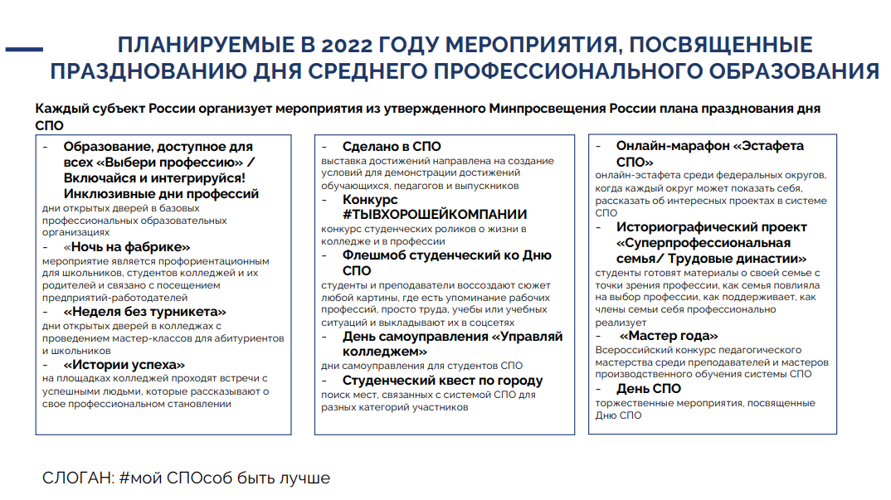
1. О плане мероприятий, утвержденном Минпросвещения России
ТЕКСТ СЛАЙДА
день-спо.рф Календарь мероприятий

Slide 5
МЕТОДИЧЕСКИЕ РЕКОМЕНДАЦИИ / ПОЛОЖЕНИЕ

Slide 6
Что необходимо сделать
ПОО
Изучить План мероприятий на сайте день-спо.рф (Календарь мероприятий).
Выбрать мероприятия для участия.
Заполнить форму 1 и направить в территориальное управление министерства не позднее 14.00 7 сентября.
ТУ МОиН
Сделать сводную информацию (по форме 2) о планируемом участии ПОО в мероприятиях из Плана, утвержденного Минпросвещения России.
Направить в ЦПО Самарской области на электронный адрес svelkina@list.ru не позднее 10.00 8 сентября.
Вопросы адресуйте Елькиной Светлане Валентиновне по
тел. 8 937 231 52 34

Slide 7
Форма отчета от региона в адрес ИРПО
(готовят ЦПО Самарской области и МОиН)
Регион | Мероприятия (не менее 8) | Отчет к 08.09 | 1-ый промежуточный отчет к 15.09 | 2-ой промежуточный отчет к 22.09 | Итоговый отчет к 29.09
 | 1… 2… 3… 4… … 8… | Указать мероприятие и колледж, ответственный за мероприятие / количество заявок 1… 2… 3… … 8… | фотографии, проекты, ссылки на соц. сети (в зависимости от мероприятия) 1… 2… 3… … 8… | фотографии, проекты, ссылки на соц. сети (в зависимости от мероприятия) 1… 2… 3… … 8… | Общий сводный отчет от координатора по мероприятиям, проведенным в регионе ко Дню СПО

Slide 8
Форма 1 (для заполнения ПОО)

Slide 9
Форма 2 (для заполнения ТУ МОиН)

Slide 10
2. Из Концепции проведения Фестиваля студентов СПО на региональном уровне 2 октября
Дата проведения: 2 октября 2022
Время проведения: 14.00 – 20.00
Место проведения: г.о. Самара, пл. им. Куйбышева
Фестивальная площадка будет разделена на несколько условных зон:
  концертная зона;
  экспозиция организаций среднего профессионального образования и высших учебных заведений – планируется с 14.00 до 17.00;
  зона здорового образа жизни;
  зона добровольцев и военно-патриотических отрядов;
  зона питания и фотозоны
  павильон с деловой программой.
  Экспозиция: На площадке перед сценой располагаются 12 выставочных павильонов (10*10 метров), в которых колледжи, техникумы и вузы через мастер-классы, профпробы (по возможности), выставку и иные интерактивные формы представляют наиболее массовые направления подготовки и достижения.

Slide 11
2. Из Концепции проведения Фестиваля студентов СПО на региональном уровне 2 октября
РАСПРЕДЕЛЕНИЕ ПО ТЕМАТИЧЕСКИМ ВЫСТАВОЧНЫМ ПАВИЛЬОНАМ
ПАВИЛЬОН №1 - ПРОИЗВОДСТВО И ИНЖЕНЕРНЫЕ ТЕХНОЛОГИИ
Новокуйбышевский нефтехимический техникум
Поволжский государственный колледж
Сызранский политехнический колледж
Тольяттинский химико-технологический колледж
Чапаевский химико-технологический
Самарский металлургический колледж
Самарский техникум авиационного и промышленного машиностроения имени Д.И. Козлова
Самарский колледж сервиса производственного оборудования имени Героя Российской Федерации Е.В. Золотухина
Самарский политехнический колледж
Нефтегорский государственный техникум
Отрадненский нефтяной техникум
ПАВИЛЬОН №3 - ИНФОРМАЦИОННЫЕ И КОММУНИКАЦИОННЫЕ ТЕХНОЛОГИИ
Самарский государственный колледж
Тольяттинский социально-педагогический колледж
Сызранский политехнический колледж
Тольяттинский политехнический колледж
Жигулевский государственный колледж

Slide 12
2. Из Концепции проведения Фестиваля студентов СПО на региональном уровне 2 октября
РАСПРЕДЕЛЕНИЕ ПО ТЕМАТИЧЕСКИМ ВЫСТАВОЧНЫМ ПАВИЛЬОНАМ
ПАВИЛЬОН №4 - ЭНЕРГЕТИКА И СТРОИТЕЛЬНЫЕ ТЕХНОЛОГИИ
Самарский многопрофильный колледж им. Бартенева В.В.
Поволжский строительно-энергетический колледж им. П. Мачнева
Колледж технического и художественного образования г.Тольятти
Тольяттинский индустриально-педагогический колледж
Губернский колледж г. Сызрани
Октябрьский техникум строительных и сервисных технологий им. В.Г. Кубасова
Самарский техникум промышленных технологий
Тольяттинский электротехнический техникум
Технологический колледж имени Н.Д. Кузнецова
ПАВИЛЬОН №5 - ТРАНСПОРТ И ЛОГИСТИКА
Самарский колледж сервиса производственного оборудования имени Героя Российской Федерации Е.В. Золотухина
Тольяттинский машиностроительный колледж
Тольяттинский индустриально-педагогический колледж
Самарский машиностроительный колледж
Тольяттинский электротехнический техникум
Самарский государственный университет путей сообщения (Самарский колледж железнодорожного транспорта имени А.А. Буянова

Slide 13
2. Из Концепции проведения Фестиваля студентов СПО на региональном уровне 2 октября
РАСПРЕДЕЛЕНИЕ ПО ТЕМАТИЧЕСКИМ ВЫСТАВОЧНЫМ ПАВИЛЬОНАМ
ПАВИЛЬОН №6 – ОБРАЗОВАНИЕ
Губернский колледж г. Сызрани
Тольяттинский социально-педагогический колледж
Колледж гуманитарных и социально-педагогических дисциплин имени Святителя Алексия, Митрополита Московского
Губернский колледж города Похвистнево
Чапаевский губернский колледж им. О. Колычева
Самарский социально-педагогический колледж
Самарский государственный социально-педагогический университет
Московский городской педагогический университет — филиал в г. Самара
ПАВИЛЬОН №7 – МЕДИЦИНА
Самарский медицинский колледж им.Н.Ляпиной
Тольяттинский медицинский колледж
Сызранский медико-гуманитарный колледж
Самарский государственный медицинский университет
РЕАВИЗ

Slide 14
2. Из Концепции проведения Фестиваля студентов СПО на региональном уровне 2 октября
ПАВИЛЬОН №8 - СЕЛЬСКОЕ ХОЗЯЙСТВО
Безенчукский аграрный техникум
Усольский сельскохозяйственный техникум?
Сергиевский губернский техникум
Красноярский государственный техникум
Кинельский государственный техникум
Хворостянский государственный техникум им. Юрия Рябова
Кинель-Черкасский сельскохозяйственный техникум
Самарский государственный аграрный университет
ПАВИЛЬОНЫ №9, 10 - ТВОРЧЕСТВО И ДИЗАЙН
Самарский государственный колледж
Поволжский государственный колледж
Колледж технического и художественного образования г.Тольятти
Самарский государственный колледж сервисных технологий и дизайна
Самарское областное училище культуры и искусств
Сызранский колледж искусств и культуры им. О.Н. Носцовой
Самарское художественное училище имени К.С.Петрова-Водкина
Тольяттинский музыкальный колледж имени Р.К.Щедрина
Самарское музыкальное училище им. Д.Г. Шаталова
Самарский государственный институт культуры

Slide 15
2. Из Концепции проведения Фестиваля студентов СПО на региональном уровне 2 октября
ПАВИЛЬОНЫ №11, 12 - СЕРВИС И ЭКОНОМИКА
Самарский техникум кулинарного искусства
Самарский торгово-экономический колледж
Тольяттинский колледж сервисных технологий и предпринимательства
Новокуйбышевский гуманитарно-технологический колледж
Самарский государственный колледж сервисных технологий и дизайна
Поволжский государственный колледж
Тольяттинский социально-экономический колледж
Поволжский государственный университет сервиса
Самарский государственный экономический университет
Международный институт рынка
Тольяттинская академия управления
Волжский университет им. Татищева

Slide 16
2. Из Концепции проведения Фестиваля студентов СПО на региональном уровне 2 октября
Для увеличения активности зрителей и повышения посещаемости выставочных павильонов предусмотрено проведение КВЕСТА. Для участия в квесте каждый посетитель получает маршрутный лист с номерами павильонов, в которых будут организованы станции квеста. За правильное выполнение задания квеста каждый его участник получает штемпельную отметку в маршрутном листе. Полностью заполненные маршрутные листы участвуют в розыгрыше ценных призов – ноутбук, жесткий диск, наушники.
Во время проведения выставки предусмотрено онлайн трансляция из выставочных павильонов на сцену - один из ведущих в сопровождении видео оператора находится на площади, заходит в шатры, берет интервью, делает обзоры мастер-классов и т.д.
В квесте участвуют студенты ПОО г. Самары. Остальные – по желанию.
******************************
Подробно об организации участия ПОО в Фестивале студентов на пл. Куйбышева в следующим совещаниях.

Slide 17
Что необходимо сделать
ПОО
Спланировать и начать подготовку мастер-классов, профпроб (по возможности), иных интерактивных форм работы, представляющих наиболее массовые направления подготовки и достижения.
Согласование: с кем, в каком режиме?

Slide 18
Подытожим
ПОО
Не позднее 14.00 7 сентября направить в территориальное управление МОиН заполненную форму 1.
Начать подготовку мастер-классов, профпроб (по возможности), иных интерактивных мероприятий для участия в Фестивале студентов.
ТУ МОиН
Сделать и направить сводную информацию (по форме 2) в ЦПО Самарской области на svelkina@list.ru не позднее 10.00 8 сентября.

